Slide 1

Škola | Katolické gymnázium Třebíč, Otmarova 22, Třebíč 674 01
Název projektu | Moderní škola
Číslo projektu | CZ.1.07/1.5.00/34.0464
Šablona | III/2 Inovace a zkvalitnění výuky prostřednictvím ICT
Autor DUM | Mgr. Soňa Havlíčková
Název DUM | Starověký Přední východ - Palestina
Kód DUM | VY_32_INOVACE_ 2.3.2
Datum vytvoření | 25. 9. 2012
Předmět | Dějepis
Tematická oblast | Dějiny světa - rozšiřující učivo pro seminář
Učivo ŠVP | Starověký přední východ
Anotace DUM | Materiál slouží k rozšíření a doplnění znalostí o daném tématu a je určen pro výuku v semináři z dějepisu.
Metodický popis | Materiál je určen k doplnění výkladu učitele a k ilustraci probírané látky.
Hodnocení | Materiál se osvědčil, napomohl lepšímu zapamatování učiva a rozšíření znalostí.
Autor prohlašuje, že řádně uvedl všechny použité zdroje. Pokud není uvedeno jinak, použitý materiál je z vlastních zdrojů autora.

Slide 2
Starověký Přední východ
Palestina

Slide 3
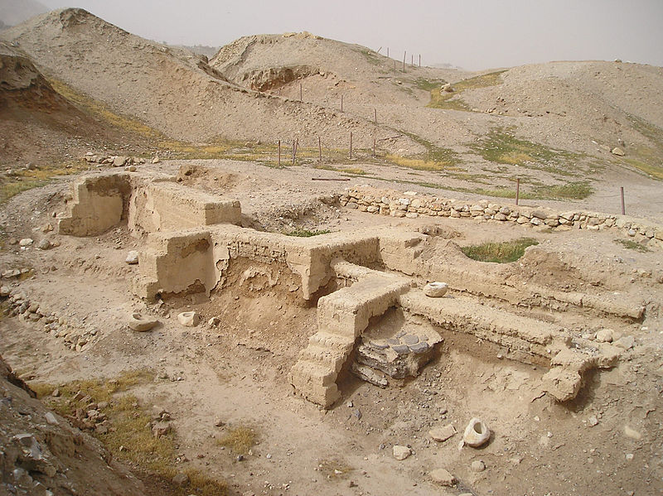
Kenaán jižně od pohoří Karmel až k Rudému moři
Palestina – Erec Jisrael (Země Izraele)
Název Palestina pochází z doby římské správy
Nestarší osídlení – Jericho 12 tis. př. n. l.
أريحا. In: Wikipedia: the free encyclopedia [online]. San Francisco (CA): Wikimedia Foundation, 2001- [cit. 2013-12-20]. Dostupné z: http://ar.wikipedia.org/wiki/%D8%A3%D8%B1%D9%8A%D8%AD%D8%A7

Slide 4
Nejstarší osídlení – Kenaánci a Amorité
15. (13.) stol. př. n. l. – příchod Izraelitů
  Podle Bible pod vedením Mojžíše z Egypta
  Vytlačují Kenaánce, Amónce, Moábce, Edómce
  V Bibli je toto nejstarší období označováno jako doba soudců
  Vedou kmeny v bojích
  Největším protivníkem Pelištejci
1025 př. n. l. sjednocení všech 12 kmenů
  Ztracené izraelské kmeny
  Lembové
  Diaspora

Slide 5
Jak tedy Židé vypadají?

Slide 6
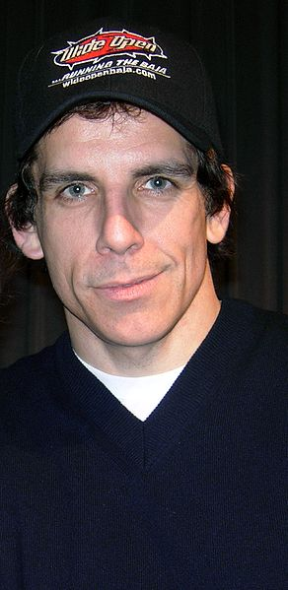
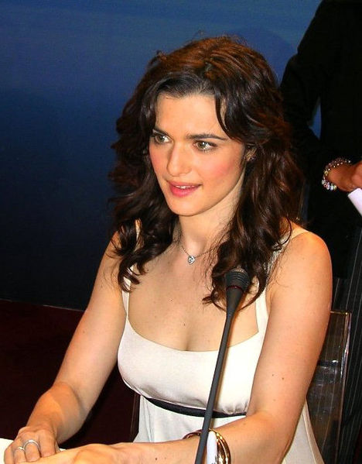
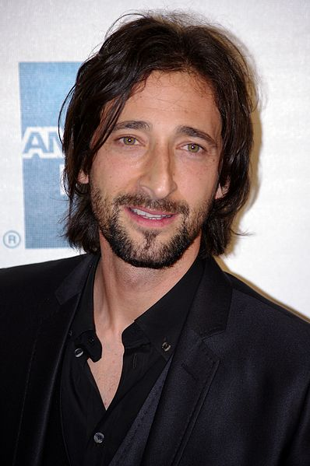

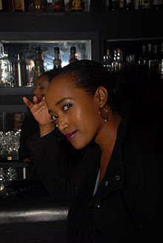
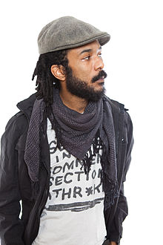

Ben_Stiller. In: Wikipedia: the free encyclopedia [online]. San Francisco (CA): Wikimedia Foundation, 2001- [cit. 2013-12-21]. Dostupné z: http://cs.wikipedia.org/wiki/Ben_Stiller
Lauren_London. In: Wikipedia: the free encyclopedia [online]. San Francisco (CA): Wikimedia Foundation, 2001- [cit. 2013-12-21]. Dostupné z: http://en.wikipedia.org/wiki/Lauren_London
Esti_Mamo. In: Wikipedia: the free encyclopedia [online]. San Francisco (CA): Wikimedia Foundation, 2001- [cit. 2013-12-21]. Dostupné z: http://en.wikipedia.org/wiki/Esti_Mamo
Y-Love. In: Wikipedia: the free encyclopedia [online]. San Francisco (CA): Wikimedia Foundation, 2001- [cit. 2013-12-21]. Dostupné z: http://en.wikipedia.org/wiki/Y-Love
Rachel_Weisz. In: Wikipedia: the free encyclopedia [online]. San Francisco (CA): Wikimedia Foundation, 2001- [cit. 2013-12-21]. Dostupné z: http://cs.wikipedia.org/wiki/Rachel_Weisz
Adrien_Brody. In: Wikipedia: the free encyclopedia [online]. San Francisco (CA): Wikimedia Foundation, 2001- [cit. 2013-12-21]. Dostupné z: http://en.wikipedia.org/wiki/Adrien_Brody
Scarlett_Johansson. In: Wikipedia: the free encyclopedia [online]. San Francisco (CA): Wikimedia Foundation, 2001- [cit. 2013-12-21]. Dostupné z: http://en.wikipedia.org/wiki/Scarlett_Johansson

Slide 7
Doba královská
Prvním králem Saul z kmene Benjamin (asi 1050 – 1010 př. n. l.)
  Pokračuje ve válkách proti Pelištejcům
  Podle Bible pronásleduje Davida
David z kmene Juda (1013 – 973)
  Využívá mocenského oslabení Egypta a Asýrie
  Dobyl Damašek, na severu území až k Eufratu, na jih k pohoří Sinaj
  Dobyl Jeruzalém – hlavní město

Slide 8
Šalamoun 970 – 931 př. n. l.
Doba největšího rozmachu
  Období trvalého míru
Považován za nejmoudřejšího člověka
  Šalamounské rozhodnutí, řešení
Stavba Chrámu zasvěceného Hospodinu
Okázalý královský palác
Zreformoval armádu – zavedl bojové vozy
Po jeho smrti rozpad království

Slide 9
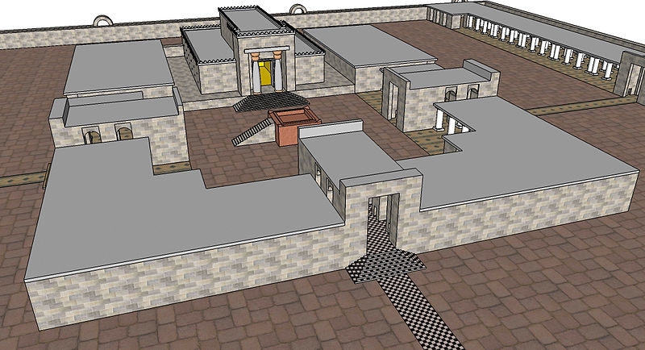

Slide 10
Období po Šalamounově smrti
Sever – Izraelské království – Samaří
Jih – Judské království – Jeruzalém
Doba působení proroků
  Prostředníci oznamující boží vůli
  Usilují o morální a náboženskou obrodu Izraele
722 – Izraelské království dobyto Asyřany
  Asyrské zajetí – zajatci se nevrátili
587 – Jeruzalém dobyt Nabukadnezarem II.
  Vyplenění Chrámu
  Babylónské zajetí Izraelitů
    Asi 70 let, 70 tisíc zajatců
    539 dobytí Babylónu Peršany, zajetí končí
    Většina navrátilců z kmene Juda – Jehudim – Židé
    Moc v zemí mají chrámoví kněží

Slide 11
Helénistické období
Perská říše rozvrácena Alexandrem Velikým
323 př. n. l. umírá, říši si rozdělují diadochové
Palestina pod správou Ptolemaiovců a Seleukovců
Helénizace se setkává s odporem
  Antiochos IV. Epifanés se pokouší o násilnou helénizaci
    Zakázal židovské náboženství
    Do Chrámu umístil sochu Dia a na oltáři chtěl obětovat vepře
  Povstání Judy Makabejského
  164 př. n. l. dobyl Jeruzalém, chrám znovu vysvěcen
    Svátek světel - Chanuka

Slide 12
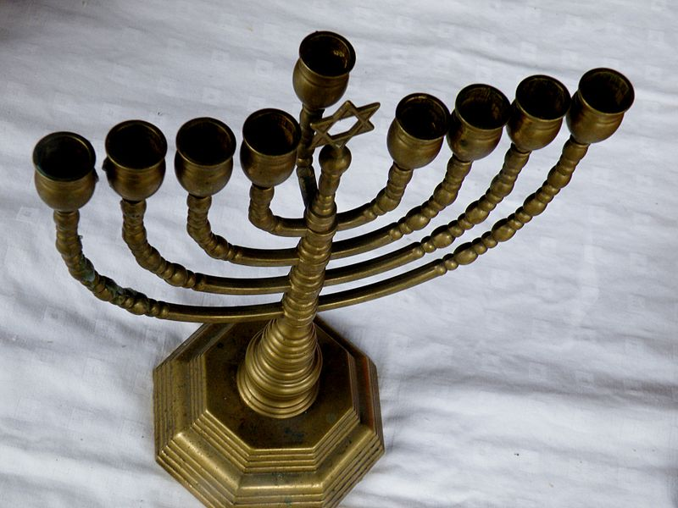

Slide 13
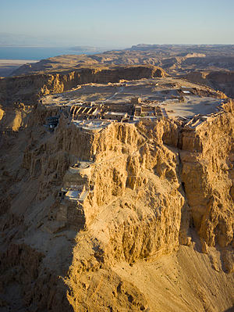
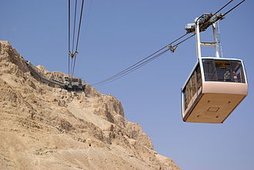
Období hasmoneovců a herodeovců
  Herodes Veliký
64 př. n. l. římský provincie Judea
Protiřímská povstání
  První válka židovská – Masada - Zelóti – 74 př. n. l.
    Asi tisíc obránců spáchalo hromadnou sebevraždu
    Zničení druhého Chrámu

Slide 14
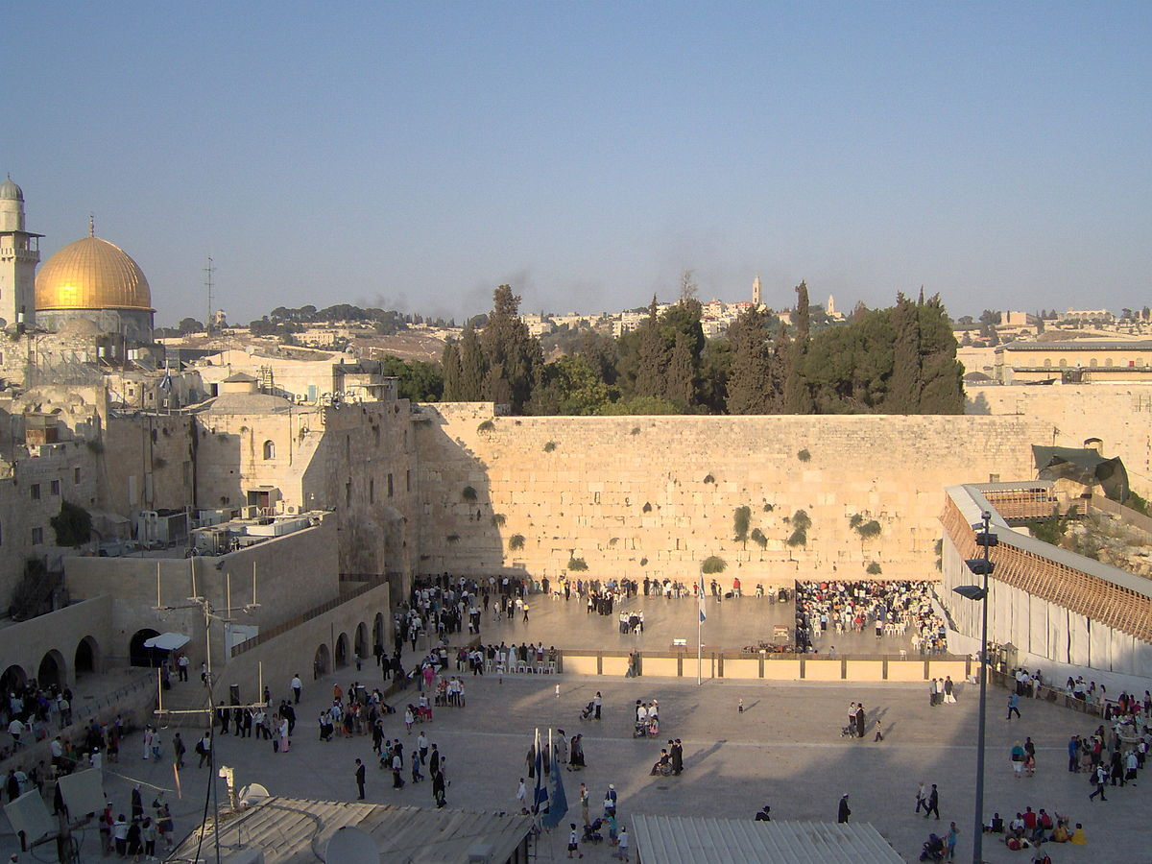

Slide 15
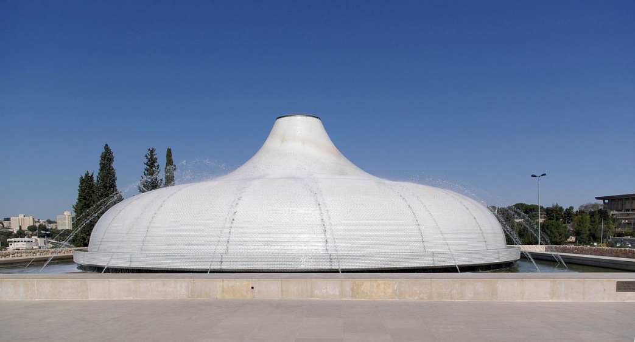
Povstání Šimona bar Kochby 132 – 135
  Syn hvězdy
  Na místě Jeruzaléma postaveno město Aelia Capitolina
  Judea přejmenována na Palestinu
  Diaspora
  Kumránské svitky

Slide 16
Seznam použitých zdrojů:
ŠTĚPÁNKOVÁ, Alena a Zdeněk ŠAŠINKA. Odmaturuj! z dějepisu. Vyd. 1. Brno: Didaktis, c2006, 232 s. ISBN 80-735-8059-4.
أريحا. In: Wikipedia: the free encyclopedia [online]. San Francisco (CA): Wikimedia Foundation, 2001- [cit. 2013-12-20]. Dostupné z: http://ar.wikipedia.org/wiki/%D8%A3%D8%B1%D9%8A%D8%AD%D8%A7
Ben_Stiller. In: Wikipedia: the free encyclopedia [online]. San Francisco (CA): Wikimedia Foundation, 2001- [cit. 2013-12-21]. Dostupné z: http://cs.wikipedia.org/wiki/Ben_Stiller
Lauren_London. In: Wikipedia: the free encyclopedia [online]. San Francisco (CA): Wikimedia Foundation, 2001- [cit. 2013-12-21]. Dostupné z: http://en.wikipedia.org/wiki/Lauren_London
Esti_Mamo. In: Wikipedia: the free encyclopedia [online]. San Francisco (CA): Wikimedia Foundation, 2001- [cit. 2013-12-21]. Dostupné z: http://en.wikipedia.org/wiki/Esti_Mamo
Y-Love. In: Wikipedia: the free encyclopedia [online]. San Francisco (CA): Wikimedia Foundation, 2001- [cit. 2013-12-21]. Dostupné z: http://en.wikipedia.org/wiki/Y-Love
Rachel_Weisz. In: Wikipedia: the free encyclopedia [online]. San Francisco (CA): Wikimedia Foundation, 2001- [cit. 2013-12-21]. Dostupné z: http://cs.wikipedia.org/wiki/Rachel_Weisz
Adrien_Brody. In: Wikipedia: the free encyclopedia [online]. San Francisco (CA): Wikimedia Foundation, 2001- [cit. 2013-12-21]. Dostupné z: http://en.wikipedia.org/wiki/Adrien_Brody
Scarlett_Johansson. In: Wikipedia: the free encyclopedia [online]. San Francisco (CA): Wikimedia Foundation, 2001- [cit. 2013-12-21]. Dostupné z: http://en.wikipedia.org/wiki/Scarlett_Johansson
Solomon's_Temple. In: Wikipedia: the free encyclopedia [online]. San Francisco (CA): Wikimedia Foundation, 2001- [cit. 2013-12-23]. Dostupné z: http://en.wikipedia.org/wiki/Solomon's_Temple
Menorah_(Hanukkah). In: Wikipedia: the free encyclopedia [online]. San Francisco (CA): Wikimedia Foundation, 2001- [cit. 2013-12-27]. Dostupné z: http://en.wikipedia.org/wiki/Menorah_(Hanukkah)
Masada. In: Wikipedia: the free encyclopedia [online]. San Francisco (CA): Wikimedia Foundation, 2001- [cit. 2013-12-27]. Dostupné z: http://cs.wikipedia.org/wiki/Masada
Zeď nářků. In: Wikipedia: the free encyclopedia [online]. San Francisco (CA): Wikimedia Foundation, 2001- [cit. 2013-12-27]. Dostupné z: http://cs.wikipedia.org/wiki/Ze%C4%8F_n%C3%A1%C5%99k%C5%AF
Svitky od Mrtvého moře. In: Wikipedia: the free encyclopedia [online]. San Francisco (CA): Wikimedia Foundation, 2001- [cit. 2013-12-27]. Dostupné z: http://cs.wikipedia.org/wiki/Svitky_od_Mrtv%C3%A9ho_mo%C5%99e

